Slide 1

Transformationsatlas der IG Metall
Dr. Detlef Gerst
Vortrag, Stand 30.01.2020

Slide 2
1. Ziele, Annahmen, Vorgehen
2. Ergebnisse
3. Wie geht es weiter?
Inhalte

Slide 3
Ziele, Annahmen, Vorgehen

Slide 4
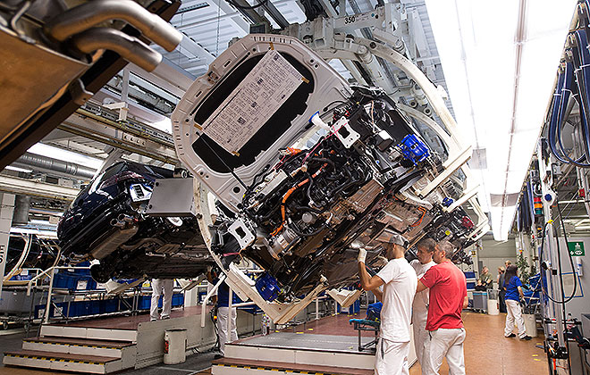
Arbeitswelt vor einem tiefgreifenden und schnellen Wandel
  Digitalisierte Produkte + Serviceleistungen, Digitalisierung der Herstellungsprozesse, Wettbewerb der Geschäftsmodelle, Umbau von Wertschöpfungsketten, Elektromobilität, Dekarbonisierung, …
Gewerkschaftliches Ziel: Erfolgreiche Transformation mit Entwicklungsperspektiven für die Beschäftigten
Das braucht eine aktive Rolle von Betriebsräten und der IG Metall
Was erleben die Beschäftigten?
Kompetenzwandel, Flexibilisierung,
Automatisierung, häufigere Tätigkeitswechsel, kultureller Wandel, …

Slide 5
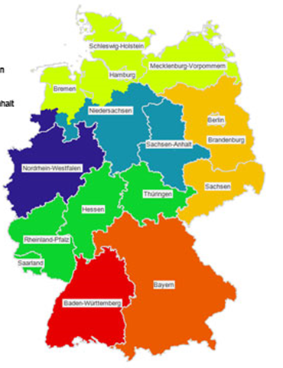
Was ist ein Transformationsatlas?
Transformationsatlas = visualisierter Überblick über Schwerpunkte und mögliche Folgen der Transformation (tiefgreifender Wandel)
Fokus der Befragung ist die Transformation im Betrieb.
Datengrundlage Juni 2019
1.964 Betriebe
Dort sind 1.700.000 Menschen beschäftigt

Slide 6
Annahmen: Zur Bewältigung von Transformation braucht es …
Regionale und überregionale Industriepolitik
Betriebliche Strategie-entwicklung
Personalplanung und Qualifizierung
Attraktive Perspektiven für die Beschäftigten
Rechtliche Basis: Mitbestimmung, Gesundheitsschutz, Tarifrecht, …
Arbeitsmarkt- und Qualifizierungspolitik
Engagierte Gewerkschaftsmit-glieder
Innovative Prozesse und Produkte
Beteiligung und Mitbestimmung
Tarifbindung
Themen im Transformationsatlas

Slide 7
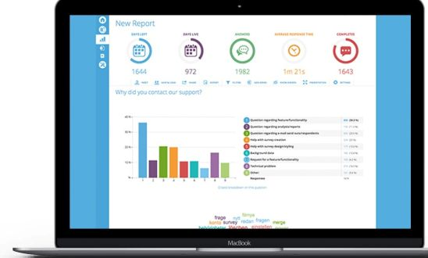
Transformationsatlas: Vorgehen
Workshopkonzept 1
Fragebogen
(143 Einzelfragen)
Betrieblicher
Workshop (Risikoanalyse)
Berichte und Grafiken
Dateneingabe
Betrieblicher
Workshop (Interpretation)
Erarbeitung von Lösungen
(betriebliche Projekte / regionale Netzwerke)
Workshopkonzept 2
Unterstützungsangebote von Vorstand, Bezirksleitungen und Bildungsstätten

Slide 8
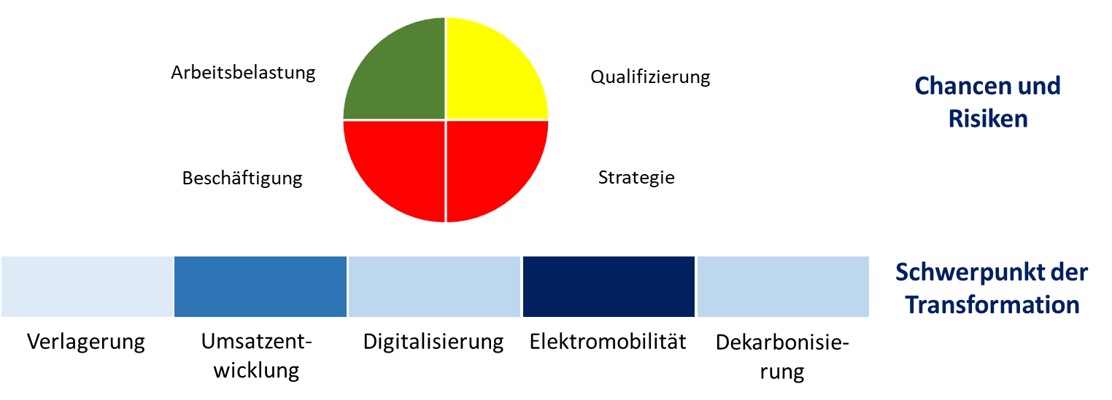
Beispiel für ein Schlussbild im Workshop

Slide 9
Ergebnisse

Slide 10
Schwerpunkte der Veränderung: Digitalisierung und steigender Qualifizierungsbedarf
Gefragt wurde nach
  Verlagerungen
  Digitalisierung von Produkten und Prozessen
  Dekarbonisierung: Elektromobilität, Energieeffizienz, Energieerzeugung
Hoher Anteil an Beschäftigten (57%) mit Substituierbarkeitspotential > 50%
Steigender Qualifizierungsbedarf: > 74% „trifft zu“, 21% „trifft teilweise zu“.

Slide 11
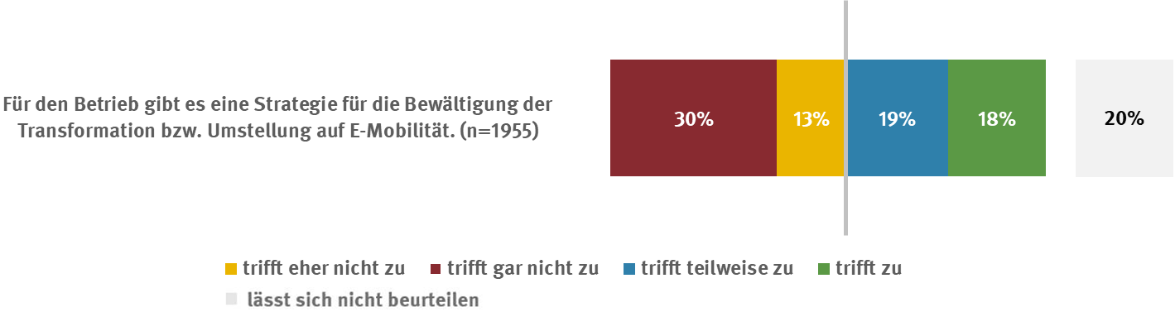
Ohne Strategie in die Transformation

Slide 12
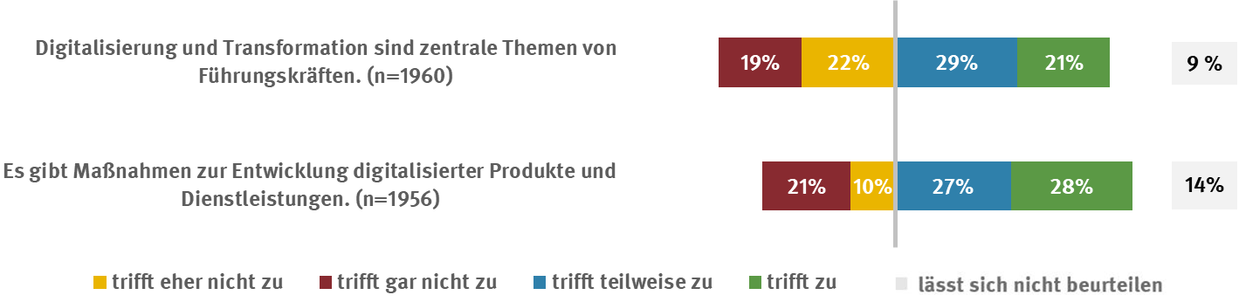
Fehlendes Bewusstsein, fehlende Aktivitäten

Slide 13
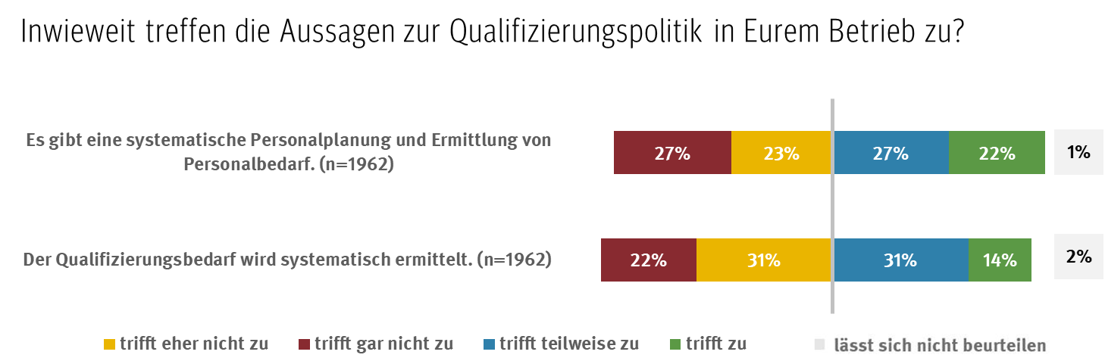
Handlungsbedarf bei der Personal- und der Qualifizierungsplanung

Slide 14
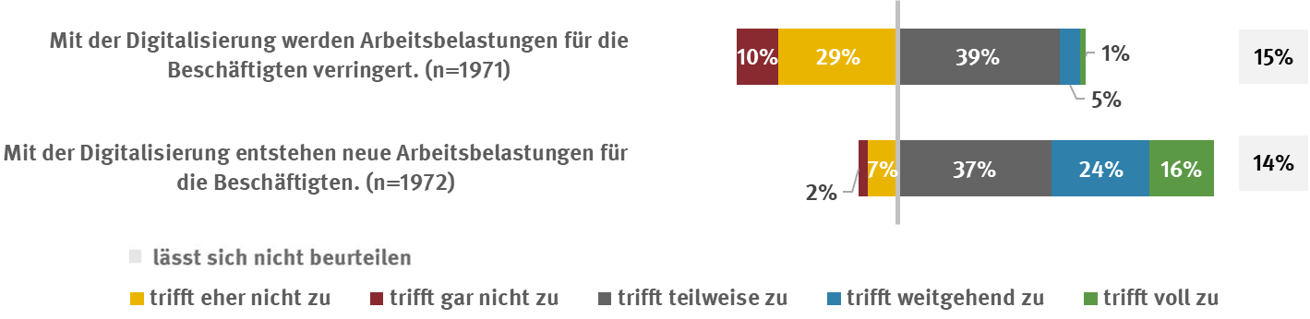
Mehr neue als durch Digitalisierung verringerte Arbeitsbelastungen

Slide 15
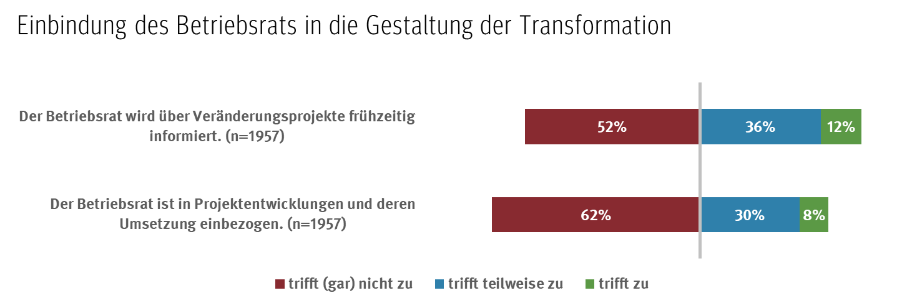
Modernisierung ohne Betriebsrat

Slide 16
Transformationsatlas: Schlussfolgerungen
Betriebe sind sehr unterschiedlich von Transformation betroffen
Noch ist Zeit, die Transformation im Interesse der Beschäftigten mitzugestalten. Die wichtigsten Aufgaben:
  Einfordern von strategischer Entwicklung
  Einfordern von strategischer Personalplanung und -entwicklung
  Betriebsratsarbeit nur organisieren: Transformation betriebsöffentlich diskutieren, Delegieren, Arbeitsgruppen, agile Projektarbeit, Teilnahme an regionalen und überregionalen Netzwerken
  Lernen von Betrieben, die die Transformation erfolgreich bewältigen.
Erfolg ist nur zu erwarten, wenn Betriebsräte qualifiziert, beraten und begleitet werden.

Slide 17
Wie geht es weiter?

Slide 18
Eine proaktive Interessenvertretung lohnt sich
Datenzugriff: Januar 2020: 2057 Betriebe
Der Betriebsrat ist in Projekteentwicklungen und deren Umsetzung eingebunden
trifft zu (173 Betriebe)
trifft nicht zu (702 Betriebe)
Betrieb hat eine Strategie für die Transformation
trifft zu
31%
10%
Entwicklung digitalisierter Produkte und Dienstl.
trifft zu
45%
21%
Erprobung digitalisierter Prozess-Technik
trifft zu
52%
22%
Neue Produkte sichern Beschäftigung
trifft zu
47%
24%
Systematische Personalplanung
trifft zu
41%
16%
Systematische Qualifizierungsplanung
trifft zu
31%
11%
Beschäftigte an Arbeitsgestaltung beteiligt
trifft zu
33%
5%
Es werden Gefährdungsbeurteilungen durchgeführt
trifft zu
56%
30%

Slide 19

Vertiefende Bearbeitung der Transformation
Qualifizierung und Unterstützung von 1000 Veränderungs*promotorinnen
Dialogkonzept: Qualitative Analyse
EDV-Tool: Detaillierte Beurteilung von Technik, Gestaltungsprozess, Organisation und Arbeitsfolgen

